Slide 1

『グランツーリスモ』開発スタジオ
ポリフォニー・デジタルにおける
インターン受け入れの取り組みと経験者による実例紹介
株式会社ポリフォニー・デジタル
張 子楊

Slide 2
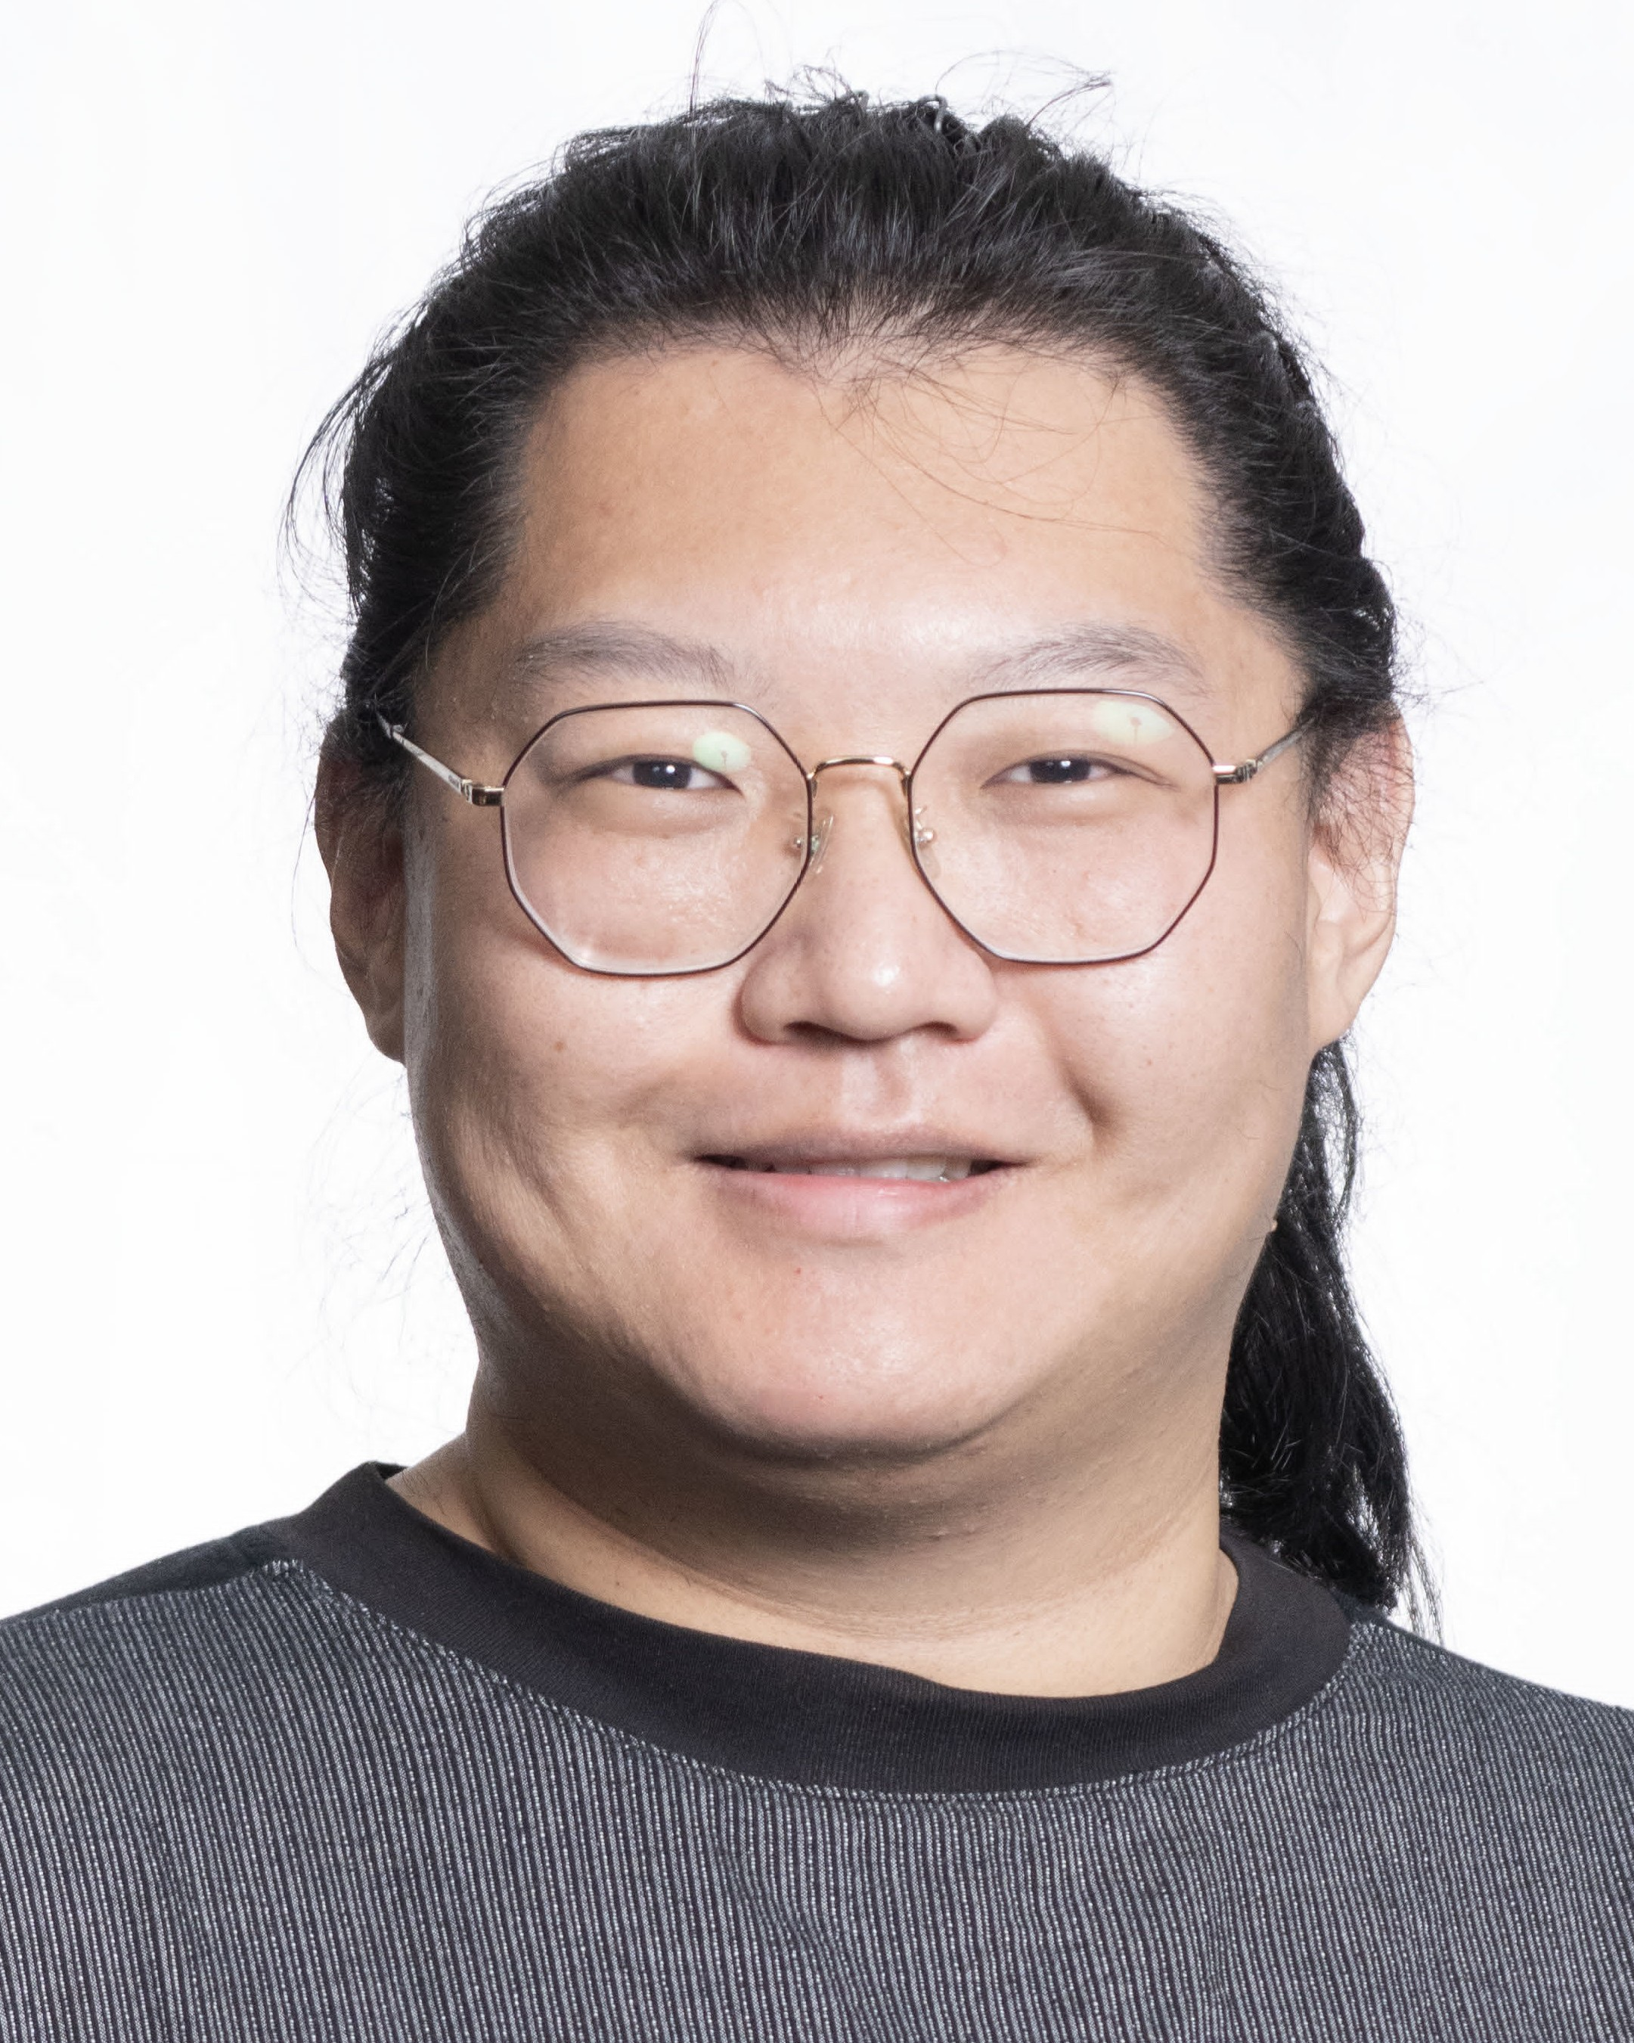
自己紹介
張 子楊（ちょう じやん）
  2022年University of California, San Diego修士課程修了
  2026年早稲田大学博士号取得
  2025年2月にインターン
  2026年入社

Slide 3
今日の内容
ポリフォニー・デジタルについて
グランツーリスモについて
インターンやってます！
  インターンを経て新入社員となった、自身の事例を紹介

Slide 4
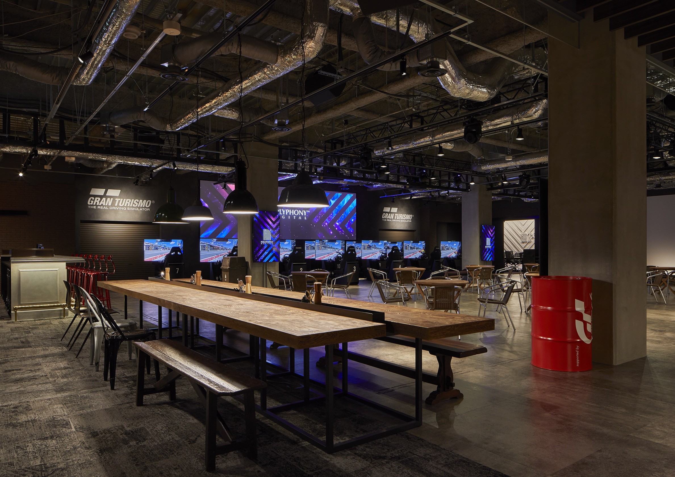
ポリフォニー・デジタルについて
『グランツーリスモ』シリーズを制作するゲーム制作スタジオ
  株式会社ソニー・インタラクティブエンタテインメントの100%出資
  東京、福岡 （+海外）のオフィス
学会・カンファレンスでも活躍している
  SIGGRAPH, CEDEC, GDC, Visual Computing…

Slide 5








グランツーリスモ（ＧＴ）とは
初代 PlayStation® から続く “リアルドライビングシミュレーター”
PlayStation®
PlayStation®2
PlayStation®3
PlayStation®4
PlayStation® 5/4

Slide 6


Slide 7
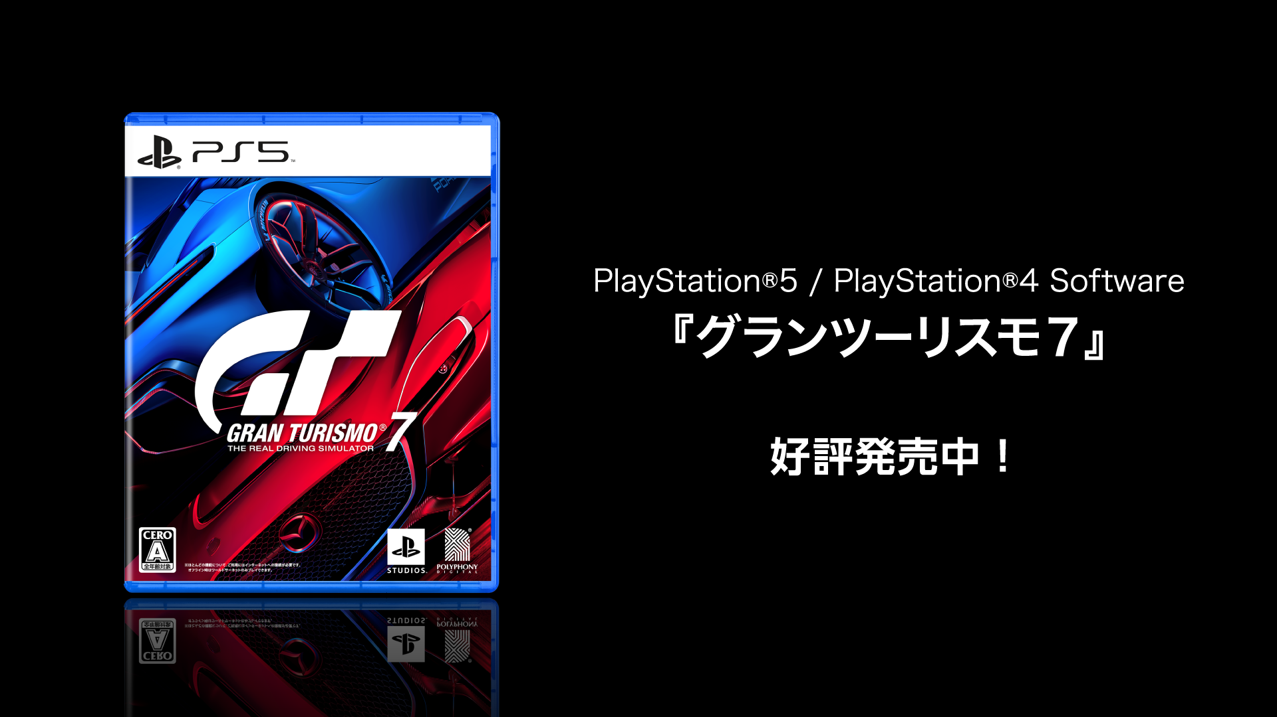

Slide 8
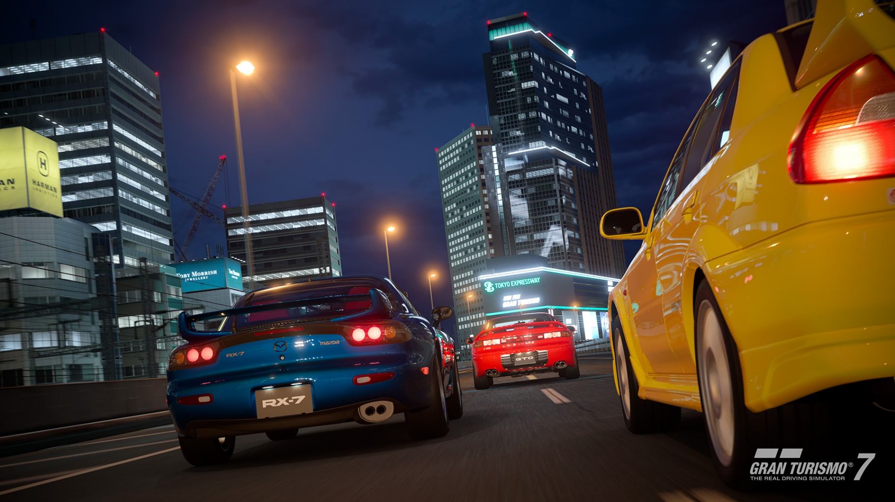

Slide 9
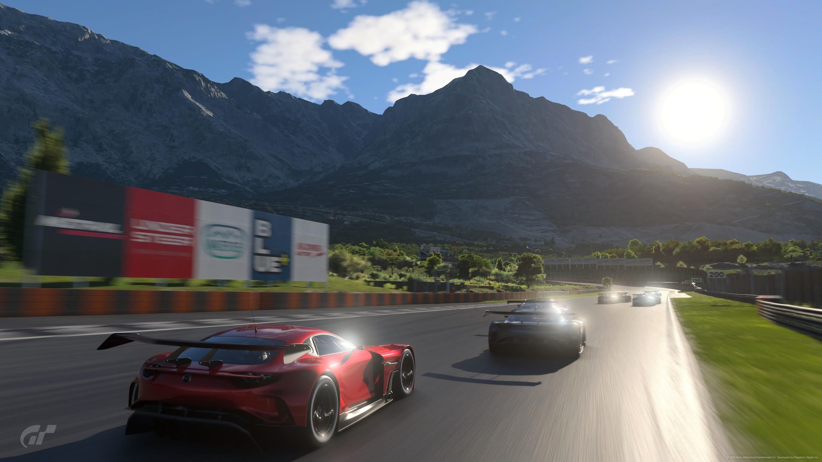
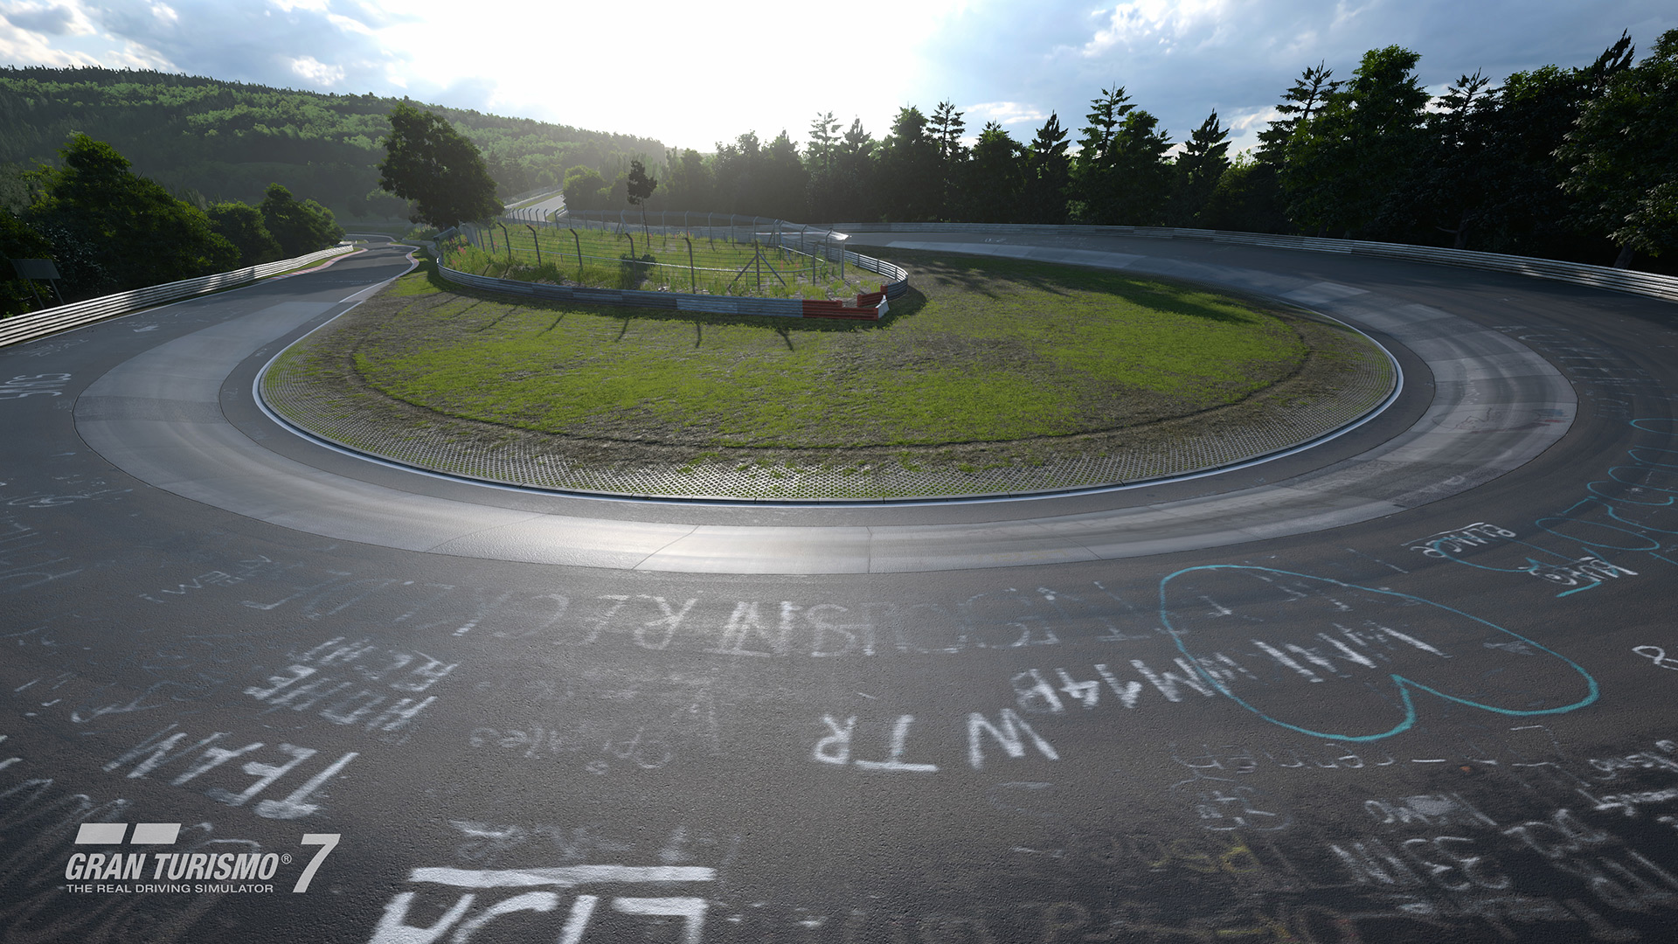

Slide 10
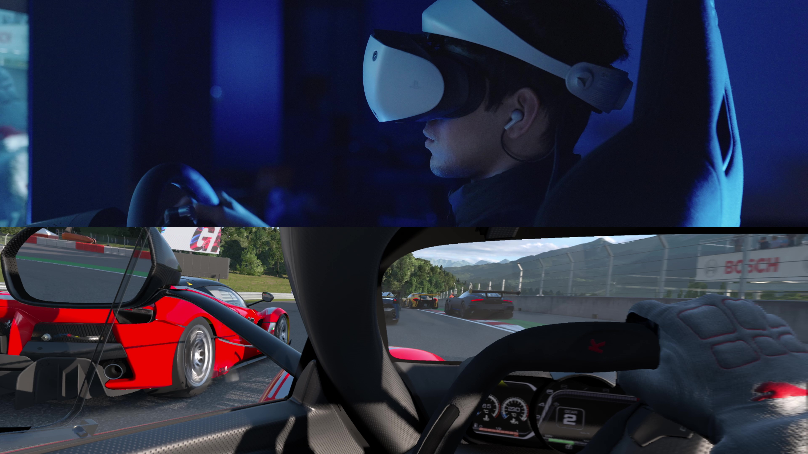

Slide 11
インターンやってます！
なぜポリフォニー・デジタルではインターンを受け入れるのか？

Slide 12



インターンやってます！
なぜポリフォニー・デジタルではインターンを受け入れるのか？
ゲーム開発現場体験
ポテンシャル
会社の雰囲気や業務内容

Slide 13
インターンやってます！
なぜポリフォニー・デジタルではインターンを受け入れるのか？
ゲーム開発現場体験
ポテンシャル
会社の雰囲気や業務内容
我々、学生の双方にとって有益

Slide 14
インターンやってます！
概要
  対象：ゲーム業界に興味のある学生
  夏季（６～９月）、春季（２月～３月）
  ４週間程度
  個人ごとに設定した課題に取り組む
    決まったコースをこなすものではない

Slide 15
インターンの流れ
まず、テーマをメンターとの事前面談で決める

Slide 16
インターンの流れ
まず、テーマをメンターとの事前面談で決める
月 | 火 | 水 | 木 | 金 | 土 | 日
 |  |  | 1 | 2 | 3 | 4
5 | 6 | 7 | 8 | 9 | 10 | 11
12 | 13 | 14 | 15 | 16 | 17 | 18
19 | 20 | 21 | 22 | 23 | 24 | 25
26 | 27 | 28 | 29 | 30
小タスク
メインテーマ
メインテーマ
発表準備
発表

Slide 17
直近のインターン事例
リアルタイムニューラルポストプロセッシングパイプラインの実装
Micrograinモデルによる多孔質マテリアルの実装
ニューラルネットワークを用いたHDR画像の効率的な圧縮手法の実験
シミュレーションによる積乱雲の出力と実機上での実装
Stable Fluidsを用いた風シミュレーション
GPUを用いた音響パストレーシング
内製ゲームエンジンを活用したゲーム制作
実機で動くゲームエンジンにPythonを組み込む

Slide 18

直近のインターン事例
私のテーマです！
リアルタイムニューラルポストプロセッシングパイプラインの実装
Micrograinモデルによる多孔質マテリアルの実装
ニューラルネットワークを用いたHDR画像の効率的な圧縮手法の実験
シミュレーションによる積乱雲の出力と実機上での実装
Stable Fluidsを用いた風シミュレーション
GPUを用いた音響パストレーシング
内製ゲームエンジンを活用したゲーム制作
実機で動くゲームエンジンにPythonを組み込む
私自身のインターンでの取り組みと経験をご紹介します！

Slide 19

インターンの申し込み
ネット応募フォーム
面接
インターン決定
合格
合格
流れはシンプルです！

Slide 20
申し込みの際のポイント
ネット応募フォーム
ゲームやグラフィックスの作品を添付しましょう！*
  私の場合…
  レンダリングに関する研究のコード
  趣味で製作した 2D ゲーム
面接
面接前に Gran Turismo 7 に触れてみましょう！
  インターンで取り組みたいテーマの検討
  面接はオンライン・来社のどちらでも可能
*自身に権利が帰属するものに限る

Slide 21
テーマ決定!
高い自由度！ 本人の興味・スキルに合わせたテーマが設定できる！

Slide 22
テーマ決定!
高い自由度！ 本人の興味・スキルに合わせたテーマが設定できる！
グラフィックス関連
リアルタイムニューラルポストプロセッシングパイプラインの実装
Micrograinモデルによる多孔質マテリアルの実装
ニューラルネットワークを用いたHDR画像の効率的な圧縮手法の実験

Slide 23
テーマ決定!
高い自由度！ 本人の興味・スキルに合わせたテーマが設定できる！
グラフィックス関連
リアルタイムニューラルポストプロセッシングパイプラインの実装
Micrograinモデルによる多孔質マテリアルの実装
ニューラルネットワークを用いたHDR画像の効率的な圧縮手法の実験
シミュレーション関連
シミュレーションによる積乱雲の出力と実機上での実装
Stable Fluidsを用いた風シミュレーション
GPUを用いた音響パストレーシング

Slide 24
テーマ決定!
高い自由度！ 本人の興味・スキルに合わせたテーマが設定できる！
グラフィックス関連
リアルタイムニューラルポストプロセッシングパイプラインの実装
Micrograinモデルによる多孔質マテリアルの実装
ニューラルネットワークを用いたHDR画像の効率的な圧縮手法の実験
シミュレーション関連
シミュレーションによる積乱雲の出力と実機上での実装
Stable Fluidsを用いた風シミュレーション
GPUを用いた音響パストレーシング
ゲームシステム関連
内製ゲームエンジンを活用したゲーム制作
実機で動くゲームエンジンにPythonを組み込む
CG 技術の概念実証だけでなく、ゲームシステム関連のテーマも存在

Slide 25
メンターとのテーマ面談
私の博士課程での研究テーマは Real-Time Neural Rendering でした
  もし PlayStation®5 に実装できれば…？
メンターとの相談で、目標を達成可能なタスクに分解できました
  小タスク
    ゲームエンジンを学ぶためのグレアエフェクト調整
  メインテーマ
    Defocus Denoising の実装
    Real-Time Neural Postprocessing パイプラインの実装

Slide 26
インターン中
ほぼすべてのインターンが 実機 (PlayStation®5) 向けの開発を行っています！
⇒ コンソールゲームの開発環境に触れることができます！
  PlayStation®5 の開発用機材も！ Gran Turismo のコードも！
毎日、社内でゲームエンジンを学びました
  ゲーム業界の仕事への理解を少しずつ深められます
自分のコードが PlayStation®5 で動いた時、本当に感動しました！

Slide 27
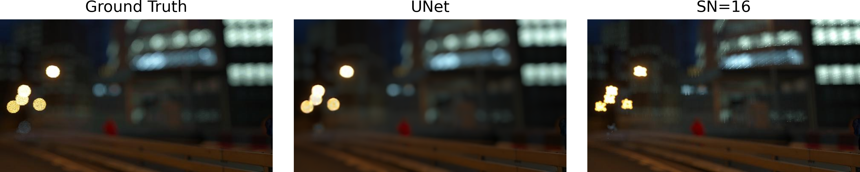
インターン成果: Neural Defocus Denoising
  Input
  Denoised
Neural Defocus Denoising for Gran Turismo 7

Slide 28
  Input
  Denoised
Neural Defocus Denoising for Gran Turismo 7

Slide 29
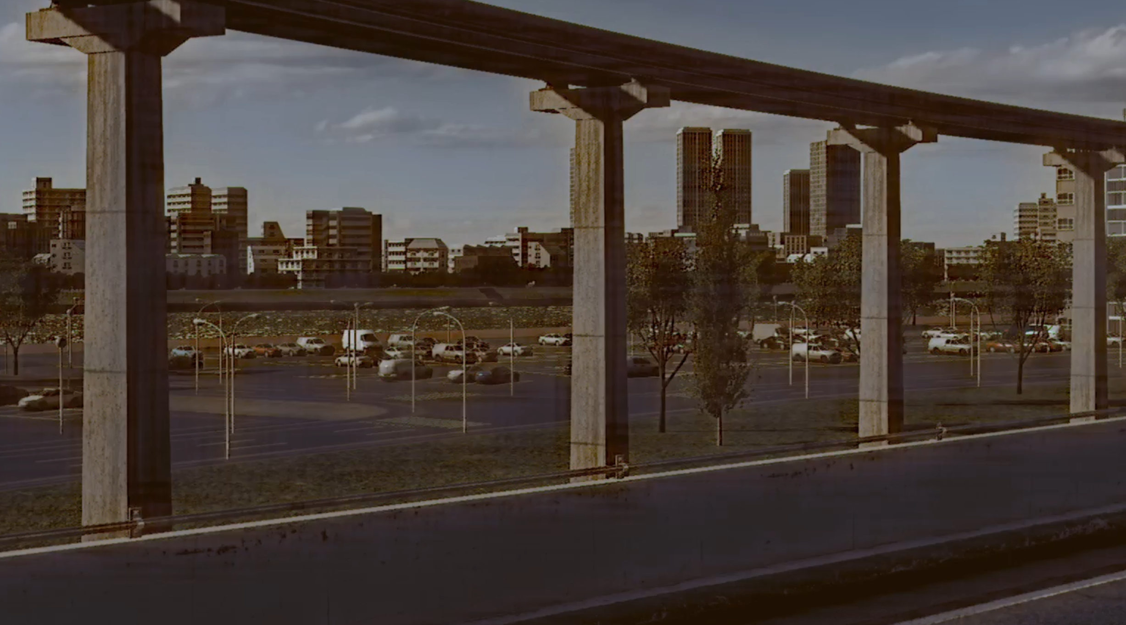
古い映画風のニューラルフィルター for Gran Turismo 7 on PlayStaion®5

Slide 30

最後に
インターン応募〆切
  夏期インターン：4月末日
  春期インターン：10月末日
詳しい情報は配布パンフレットに書いてあります
ブースで質問受け付けています

Slide 31
最後に
新卒を募集しています
機械学習アルバイトも募集しています
  業務内容
    機械学習やAI技術を現実のゲーム制作に活用するための広範な調査と報告
    さまざまな機械学習モデルの再実装や実験・評価
    機械学習やAI技術を用いた、具体的な問題解決のための開発と実装
  対象:
    機械学習やゲーム制作に関心があること
    一定のプログラミングスキルがあること（Python、C++等)
  時給: 2500円
  勤務地: 東京
詳しい情報は配布パンフレットに書いてあります
ブースで質問受け付けています

